Slide 1
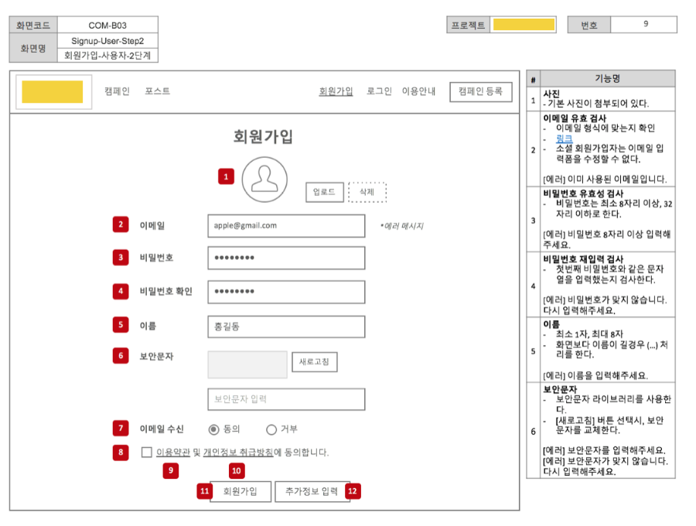
샘
플

Slide 2
화면코드
화면명 | 메인화면(로그인 전)
 | 데스크톱
프로젝트
화면 번호
# | 기능명
1 | 여행지 정보 현재 시기, 다른 사람들의 여행 기록을 토대로 추천 여행지를 제공하며, 여행지에 대한 정보도 확인 가능
2 | 메이트 찾기 여행지 정보를 열람하지 않고 바로 여행 메이트를 찾기
3 | 가이드 찾기 원하는 여행지에 가이드를 등록한 회원 찾기, 가이드에 대한 상세정보 열람 가능
4 | 문의 문의 사항을 남길 수도 있고, FAQ 확인가능.
5 | 메인 배너 위치 기반으로 주변에 여행 메이트를 찾고 있는 사람의 수와 다양한 여행지 영상 + 날씨 정보 제공
6 | 로그인 관련 클릭 시, 로그인, 회원 가입, 아이디/비밀번호 찾기 페이지로 이동.
로고
6
로그인
회원가입
아이디/비밀번호 찾기
여행지 정보 | 메이트 찾기 | 가이드 찾기 | 문의사항
1
2
3
4
지금 주변에 OO명의 회원들이 여행 메이트를 찾고 있습니다!
5

Slide 3
화면코드
화면명 | 메인화면(로그인 후)
 | 데스크톱
프로젝트
화면 번호
# | 기능명
1 | 여행지 정보 현재 시기, 다른 사람들의 여행 기록을 토대로 추천 여행지를 제공하며, 여행지에 대한 정보도 확인 가능
2 | 메이트 찾기 여행지 정보를 열람하지 않고 바로 여행 메이트를 찾기
3 | 가이드 찾기 원하는 여행지에 가이드를 등록한 회원 찾기, 가이드에 대한 상세정보 열람 가능
4 | 문의 문의 사항을 남길 수도 있고, FAQ 확인가능.
5 | 메인 배너 위치 기반으로 주변에 여행 메이트를 찾고 있는 사람의 수와 다양한 여행지 영상 + 날씨 정보 제공
6 | 로그인 관련 클릭 시, 로그인, 회원 가입, 아이디/비밀번호 찾기 페이지로 이동. 로그인 이후 마이페이지 이동 가능
로고
6
로그아웃
마이페이지
여행지 정보 | 메이트 찾기 | 가이드 찾기 | 문의사항
1
2
3
4
지금 주변에 OO명의 회원들이 여행 메이트를 찾고 있습니다!
5

Slide 4

화면코드
화면명 | 메인화면(로그인 전)
 | 모바일
프로젝트
화면 번호
# | 기능명
1 | 여행지 정보 현재 시기, 다른 사람들의 여행 기록을 토대로 추천 여행지를 제공하며, 여행지에 대한 정보도 확인 가능
2 | 메이트 찾기 여행지 정보를 열람하지 않고 바로 여행 메이트를 찾기
3 | 가이드 찾기 원하는 여행지에 가이드를 등록한 회원 찾기, 가이드에 대한 상세정보 열람 가능
4 | 문의 문의 사항을 남길 수도 있고, FAQ 확인가능.
5 | 메인 배너 위치 기반으로 주변에 여행 메이트를 찾고 있는 사람의 수와 다양한 여행지 영상, 날씨 정보 제공
6 | 로그인 관련 클릭 시, 로그인, 회원 가입, 아이디/비밀번호 찾기 페이지로 이동. 로그인 이후 마이페이지 이동 가능
로고
로고
1
여행지 정보
지금 주변에 OO명의 회원들이 여행 메이트를 찾고 있습니다!
지금 주변에 OO명의 회원들이 여행 메이트를 찾고 있습니다!
5
2
메이트 찾기
3
가이드 찾기
4
문의사항
6
로그인
회원가입
아이디/비밀번호 찾기

Slide 5
화면코드
화면명 | 메인화면(로그인 후)
 | 모바일
프로젝트
화면 번호
# | 기능명
1 | 여행지 정보 현재 시기, 다른 사람들의 여행 기록을 토대로 추천 여행지를 제공하며, 여행지에 대한 정보도 확인 가능
2 | 메이트 찾기 여행지 정보를 열람하지 않고 바로 여행 메이트를 찾기
3 | 가이드 찾기 원하는 여행지에 가이드를 등록한 회원 찾기, 가이드에 대한 상세정보 열람 가능
4 | 문의 문의 사항을 남길 수도 있고, FAQ 확인가능.
5 | 메인 배너 위치 기반으로 주변에 여행 메이트를 찾고 있는 사람의 수와 다양한 여행지 영상 제공, 날씨정보 제공
6 | 로그인 관련 클릭 시, 로그인, 회원 가입, 아이디/비밀번호 찾기 페이지로 이동. 로그인 이후 마이페이지 이동 가능
로고
로고
1
여행지 정보
지금 주변에 OO명의 회원들이 여행 메이트를 찾고 있습니다!
지금 주변에 OO명의 회원들이 여행 메이트를 찾고 있습니다!
5
2
메이트 찾기
3
가이드 찾기
4
문의사항
6
로그아웃
마이페이지

